Slide 1



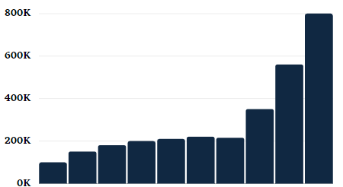
DETALHAMENTO DO DISCORD
O Discord é uma ferramenta de comunicação entre usuários.
O que é ?
Disponível para Windows, Mac, Android ou IOS.
O Discord é um aplicativo gratuito, com a opção de versão premium.
Gratuito
Plataformas
Aumento de usuários
Canais
Servidores
Criação de canais de texto e voz.
Criação de servidores.

Slide 2
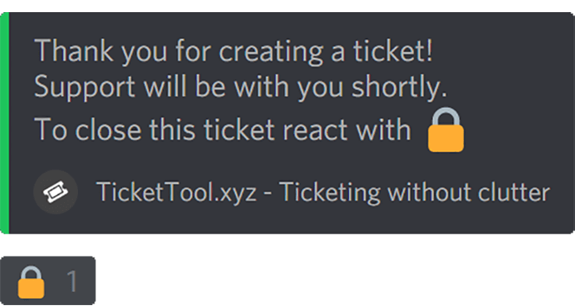

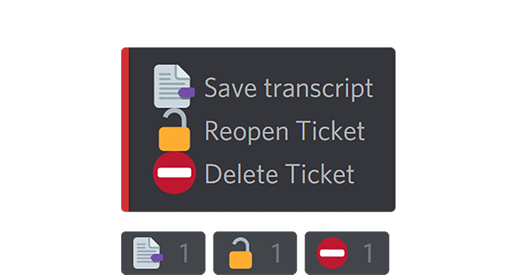



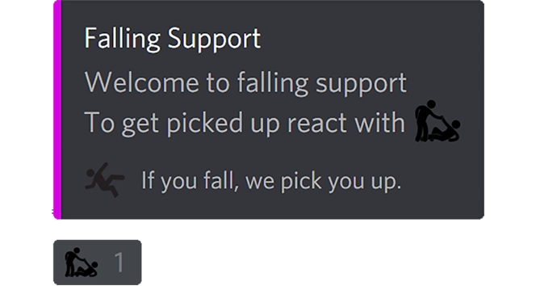

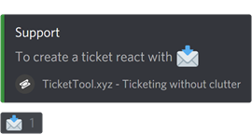
Os tickets podem ser fechados e reabertos para permitir suporte contínuo.
Tudo é controlado com reações ou comandos.
BENEFÍCIOS DO DISCORD
Ticket Tool
Personalize quase tudo que você pode ver e muito mais.
Os são criados usando painéis com reações para manter seu canal sempre limpo.

